Slide 1


المادة : العلوم
الصف : السادس
الوحدة الأولى : من الخلية إلى الجسم
الدرس الثالث : مستويات التنظيم في الكائنات الحية2
صفحة 29
معلمة المادة : هبة سوداح

Slide 2
أعضاء النبات
الاوراق
صنع الغذاء بعملية البناء الضوئي
الجذر
امتصاص الماء والاملاح من التربة
الازهار
اعضاء التكاثر الجنسي
الساق
الدعامة وحمل الاوراق

Slide 3
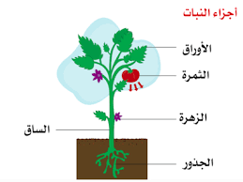
اجهزة النبات
جهاز النقل
يتكون من الجذر والساق والاوراق

